Slide 1
Ejercicios Tx Datos – P1: Redes y Transmisión de datos.
Se tiene un canal de 64 Kb/s = 64 * 10³ b/s, al cual esta conectada una puerta serial estilo UART (un teclado PC por ejemplo),
el que trasmite Caracteres de ASCII 7 bits, agregándole 1 bit de inicio y 1 bit de parada, a cada carácter.
Si el string de transmisión es: “but i can't go for that (no can do)”, sin las comillas.
¿cuanto tiempo se demora en transmitir este string?
El string de caracteres son 35 CHARS → Cada CHAR = 7 +1 +1 = 9 bits
64 Kb → 1 Segundos
9b * 35 → t segundos
T (segundos) = (9*35b * 1 seg)/64Kb
T (segundos) = (315 seg)/64K = 315/64 * 10⁻³
T (segundos) = 4,92 * 10⁻³
T = 4,92 milisegundos
b = ascii = 98 = HEXADECIMAL = 62 = Binario = 1100010 + 1 + 1 = 9 bits

Slide 2





Ejercicios Tx Datos – P1: Redes y Transmisión de datos.
200 Mb/s Download
10 Mb/s Upload
WiFi
54 Mb/s Simétricos
1 Gb/s Simétrico
Server TEAMS
Mashall Gallardo
Upload de un archivo de texto WORD
¿Cuanto me demoro en Upload del archivo?
10 Mbits → 1 segundo
173760 bits → T segundos
T (segundos) = (173760 bits * 1 segundo) / 10 Mbits
T (segundos) = 173760/10 * 10⁻⁶ seg = 17376 microsegundos
T = 17,376 milisegundos
T = 0,017376 segundos
3827 palabras 21720 caracteres
7 bits / CHR
21720 * 7 bits = 152040 bits (ASCII)
21720 * 8 bits = 173760 bits (ASCII2)

Slide 3




Ejercicios Tx Datos – P1: Redes y Transmisión de datos.
WiFi
54 Mb/s Simétricos
402,21 Mb/s Simétrico
Juanito foto
Upload FOTO 5MBites
¿Cuanto me demoro en Upload del archivo?
402,21 Mbits → 1 segundo
40 Mbits bits → T segundos
T (segundos) = (40 M bits * 1 segundo) / 402,21 M bits
T (segundos) = 40 / 402,21 seg = 0,099 segundos
T = 99 milisegundos
5 Mbytes → 5 *8 Mbits → 40 Mbits
1 Bytes = 8 bits

Slide 4
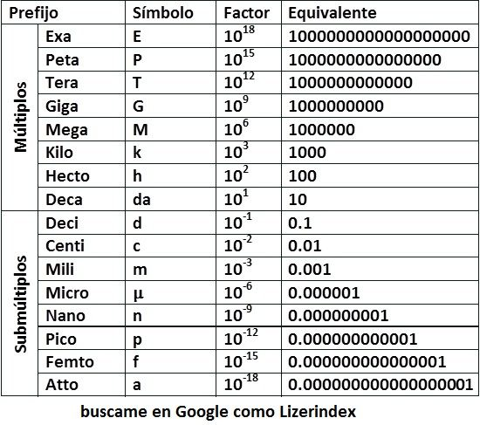
En base 10
Referencia en base 2 Kilo en base 2 = 2¹⁰ = 1024
Mega = 1 K * 1 K = 1024 *1024 = 1048576 1 M en base 2
Giga = 1k*1k*1k = 1024 *1024 *1024 = 1073741824 en base 2

Slide 5
Ejercicios Tx Datos – P1: Redes y Transmisión de datos.
Se tiene un canal de X Kb/s, que es compartido por n señales equivalentes, al cual esta conectada una puerta
serial estilo UART (un teclado PC por ejemplo), el que trasmite Caracteres de ASCII n bits, agregándole a bit de inicio
y b bit de parada, a cada carácter.
Si el string de transmisión es: Y caracteres
¿cuanto tiempo se demora en transmitir este string?
X Kb → 1 Segundos
(n+a+b)b * Y → t segundos
T (segundos) = ((n+a+b * Y)b * 1 seg)/XKb
T = (n+a+b * Y)/X (milisegundos)

Slide 6
1kilo = 10^3 = 1000 → 1 kilo metro = 10^3 metros
1 mega = 10^6 = 1000000 → 1 mega metro → 10^6 metros
1 miliesima = 10^-3
1 milisegundo → 1 segundi 10^-3
-1
10
10
100
100

Slide 7
Ejercicios Tx Datos – P1: Redes y Transmisión de datos.
Suponga que el espectro del canal por donde se esta haciendo la transmisión de los ejemplos anteriores esta entre
F₀ y F₁ Mhz. Y que para este canal el SNR_{db} = X_{db}
Calcule la capacidad de este canal según Shannon
1 db = 10 Log₂ (S/N) → X db = 10 Log2 (S/N) → X/10 = Log2 (S/N) / ()²
2 ^{X/10} = 2 ^{Log2 (S/N)} → S/N = 2 ^{X/10}
Cuantos niveles o caracteres debieran ser transmitidos para equiparar el calculo de canal según Shannon,
de acuerdo al calculo según Nyquist.
M = 2 ^{[log2 (1+S/N)]/2}
Shannon
C (Capacidad de canal) = (F₁-F₀) log₂ (1+ 2 ^{X/10})
Shannon
Nyquist
C (Capacidad de canal) = B log₂ (1+S/N)
C (Capacidad de canal) = 2B log₂ (M)

Slide 8
B log₂ (1+S/N) = 2B log₂ (M) → log₂ (M) = [B log₂ (1+S/N)]/2B /()²
2 ^{log2 (M)} = 2 ^{[B log2 (1+S/N)]/2B}
M = 2 ^{[B log2 (1+S/N)]/2B}
M = 2 ^{[log2 (1+S/N)]/2}
C (Capacidad de canal) = B log₂ (1+S/N)
C (Capacidad de canal) = 2B log₂ (M)

Slide 9
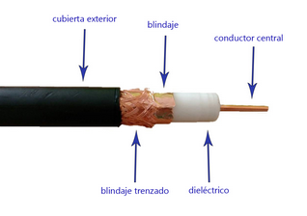
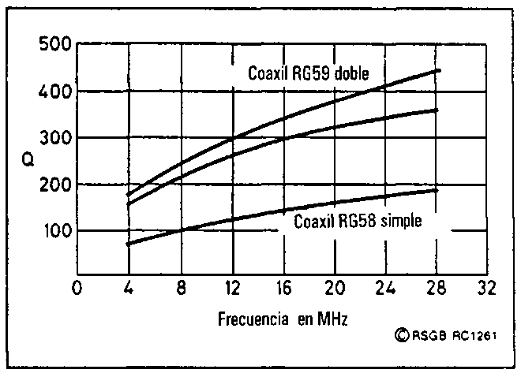
Shannon
C (Capacidad de canal) = B log₂ (1+S/N)
1 db = 10 Log₁₀ (S/N)
El rango de SNR varía de entre 1 y 30. El valor óptimo de SNR está entre 18 y 30. El valor de 18 es el mínimo al que el equipo puede operar con un desempeño óptimo, los valores inferiores a 18 pueden reducir el desempeño ya que esos valores representan interferencia.
18 db = 10 Log₁₀ (S/N)
18/10 = Log₁₀ (S/N) / ()¹⁰
10 ^{(18/10)} = 10 ^{Log10 (S/N)}
10 ^{(18/10)} = S/N
S/N_{db} = 18 db → S/N = 10 ^{(18/10)} = 63,09 (adimensional)
Log_{b} a = Log₁₀ a / Log₁₀ b
S/N = 63,09 → S = 63,09 N
B = 28 Mhz – 4 Mhz = 24 Mhz
C (Capacidad de canal) = 24 Mhz log₂ (1+63,09) = 24 Mhz Log₁₀ 73,09 / Log₁₀ 2 = 148,59 Mb/s
Hz = 1/s
Bits

Slide 10
Shannon
C (Capacidad de canal) = B log₂ (1+S/N)
1 db = 10 Log₁₀ (S/N)
El rango de SNR varía de entre 1 y 30. El valor óptimo de SNR está entre 18 y 30. El valor de 18 es el mínimo al que el equipo puede operar con un desempeño óptimo, los valores inferiores a 18 pueden reducir el desempeño ya que esos valores representan interferencia.
30 db = 10 Log₁₀ (S/N)
30/10 = Log₁₀ (S/N) / ()¹⁰
10 ^{(30/10)} = 10 ^{Log10 (S/N)}
10 ^{(30/10)} = S/N
S/N_{db} = 18 db → S/N = 10 ^{(30/10)} = 1000 (adimensional)
Log_{b} a = Log₁₀ a / Log₁₀ b
B = 28 Mhz – 4 Mhz = 24 Mhz
C (Capacidad de canal) = 24 Mhz log₂ (1+1000) = 24 Mhz Log₁₀ 1001 / Log₁₀ 2 = 239,21 Mb/s
Hz = 1/s
Bits

Slide 11
Shannon
C (Capacidad de canal) = B log₂ (1+S/N)
1 db = 10 Log₁₀ (S/N)
Opera en la frecuencia de radio de 2,4 a 2,48 GHz con amplio espectro y saltos de frecuencia con posibilidad de transmitir en Full Duplex con un máximo de 1600 saltos por segundo.
Sources of noise can include baby monitors, wireless speakers, wireless printers, microwave ovens, wireless video cameras, Bluetooth devices, cordless phones, wireless game controllers, florescent lights and SmartHome devices. A ratio of 10-15dB is the accepted absolute minimum to establish an unreliable connection.
15 db = 10 Log₁₀ (S/N)
15/10 = Log₁₀ (S/N) / ()¹⁰
10 ^{(15/10)} = 10 ^{Log10 (S/N)}
10 ^{(15/10)} = S/N
S/N_{db} = 15 db → S/N = 10 ^{(15/10)} = 31,62 (adimensional)
B = 2,4 Ghz – 2,48 Ghz = 0,08 Ghz = 80 Mhz
Log_{b} a = Log₁₀ a / Log₁₀ b
Ancho de banda
C (Capacidad de canal) = 80 Mhz log₂ (1+31,62) = 80 Mhz Log₁₀ 32,62 / Log₁₀ 2 = 402,21 Mb/s
Hz = 1/s
Bits

Slide 12
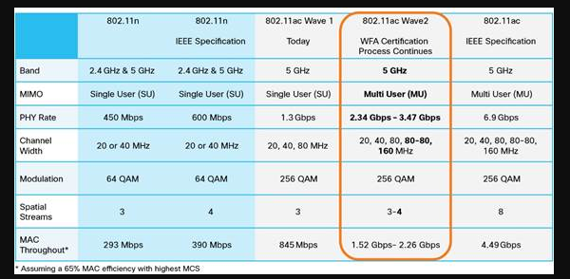
Ejercicios Tx Datos – P1: Redes y Transmisión de datos.
C (Capacidad de canal) = 2B log₂ (M)
=2 * 40MHz log₂ (2⁶)
=2 * 40MHz * 6 log₂ (2)
= 2 * 6 *40 MHz * bits
C = 480 Mb/s
C (Capacidad de canal) = 2B log₂ (M)
=2 * 160MHz log₂ (2⁸)
=2 * 160 MHz * 8 log₂ (2)
= 2 * 8 *160 MHz * bits
C = 2560 Mb/s
C = 2,560 Gb/s
Calcule para cada Norma WiFi la capacidad de canal
Según Nyquist, con la información entregada:

Slide 13
Nyquist
C (Capacidad de canal) = 2B log₂ (M)
B = 160 Mhz
M = 256 QAM = 2 ⁸
C = 2 * 160 Mhz * log₂ (2 ⁸)
C = 2 * 160 Mhz * 8 log₂ (2)
C = 16 * 160 Mhz * Bits
C = 2560 Mbits/s = 2,56 Gb/s
B (Ancho de banda) = Channel Widht

Slide 14
C = 2B log₂ (M) C/(2B) = log₂ (M) /2^{x}
C/(2B)
log₂ (M)
2
=
2
=
M

